Slide 1
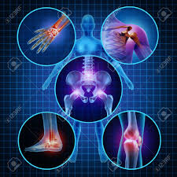


PREVENCIÓN DE LESIONES DEPORTIVAS
VICTOR HUGO CORANI M.

Slide 2
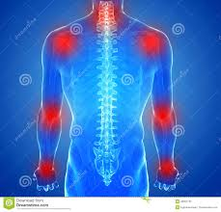
Daño corporal causado por una herida, un golpe o una enfermedad.
Toda lesión implica un daño, físico y /o mental, las lesiones pueden ser causadas accidentalmente, por descargadas eléctricas, por el frío, por la acción del sol, por caídas.
CAUSAS:
NUTRICION
Alimentación descontrolada
ESTADO FISICO
Edad. Peso. Estatura. constitución física
HABILIDAD
Situación de desarrollo físico social
Cognitiva.
Deportivas. Motrices básicas. Capacidades físicas.

Slide 3
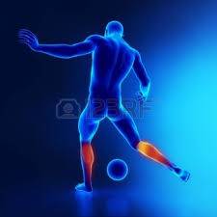
LESIÓN AGUDA
GRADOS DE LESIÓN
Un dolor grave repentino
Hinchazón
No poder apoyarse en una pierna, rodilla, tobillo o pie
Un brazo, codo, muñeca, mano o dedo que está muy adolorido
Dificultades en el movimiento normal de una articulación
Extrema debilidad en una pierna o un brazo
Un hueso o una articulación que están visiblemente fuera de su sitio.

Slide 4
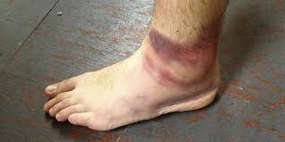
LESIONES CRÓNICAS
Dolor mientras está jugando
Dolor mientras está haciendo ejercicio
Dolor leve incluso en reposo
Hinchazón.

Slide 5

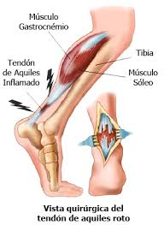
TIPOS DE LESIONES DEPORTIVAS
  Lesiones musculares: dentro de ellas están las provocadas por factores externos (contusiones y heridas) y las producidas por factores internos (desgarros, tirones o roturas musculares).
  Lesiones en los tendones: suelen producirse bien por el uso de material o calzado inadecuado o por culpa de un terreno irregular o demasiado duro para practicar ejercicio o cualquier deporte.

Slide 6
  Lesiones de huesos: un fuerte traumatismo puede causar una fractura del hueso de mayor o menor grado (fisuras) cuyo periodo de curación suele ser más extenso que el resto de lesiones. Además de las fracturas pueden darse otros problemas en los huesos, como un crecimiento desigual, un desgaste del hueso o inflamación del periostio (membrana que recubre al hueso).

Slide 7
Lesiones en las articulaciones: frecuentes en los deportes de pelota (baloncesto, fútbol…), podemos hablar de traumatismos articulares, luxaciones... por lo general son dolorosas.

Slide 8
Lesiones por sobre carga
Carga: Es aquel estímulo que obliga al deportista a adaptarse luego de un efecto, el % de ritmo cardíaco máximo, intensidad y volumen.

Slide 9

Son fracturas ocasionadas por sobre uso del cuerpo humano. Estas lesiones también se conocen como lesiones crónicas porque se desarrollan durante períodos de tiempo más largos, generalmente por un entrenamiento repetitivo, como el que se lleva a cabo al correr o al lanzar cosas por encima de la cabeza. Las lesiones por sobreuso pueden ser tan nocivas como las agudas, aunque puedan no parecer importantes al principio. Si no se tratan, lo más probable es que empeoren con el tiempo.

Slide 10

SÍNTOMAS COMUNES
DOLOR
INFLAMACION
DIFICULTAD EN EL DESPLAZAMIENTO
FATIGA MUSCULAR

Slide 11

PROCEDIMIENTO
EVALUAR LA SITUACION
CONTROLAR SI HAY ALGUN SANGRADO DEL PASIENTE.
SI PUEDE HABLAR
SI PUEDE RESPIRAR.
TOMAR LA PULSACION.

Slide 12
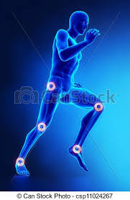
PREVENCIÓN
Los factores que influyen en la prevención van a contribuir a mejorar tanto la calidad de vida de forma general como una mejor práctica deportiva. Algunos de los factores de los que depende la prevención de lesiones son:

Slide 13
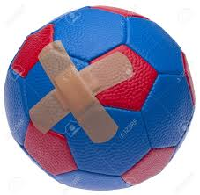
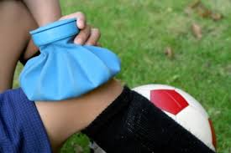
Poseer una preparación física adecuada al tipo de actividad a realizar.
Realizar un calentamiento adecuado a la actividad principal.
Utilizar un equipamiento adecuado (calzado, ropa, protectores, etc.)
Controlar la salud con frecuentes análisis y controles médicos.
Llevar una vida saludable (alimentación equilibrada, descansar, etc.).
Cesar la actividad física ante cualquier síntoma de dolor o fatiga.

Slide 14
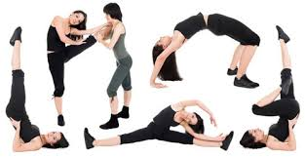
No permitir la práctica de actividad física al alumnado que presente molestias físicas conocidas y diagnosticadas médicamente.
Evitar la aparición de la fatiga muscular y el consiguiente ácido láctico, no realizando ejercicios de resistencia anaeróbica, deteniendo la actividad si algún alumno/a tiene síntomas de fatiga.
Tener en cuenta el peso del alumnado a la hora de realizar ejercicios de fuerza con compañeros, ajustando la intensidad de la carga a la capacidad del alumnado.

Slide 15
Durante la Unidad de Entrenamiento o la clase de Educación Física el
orden de los ejercicios debe ser: flexibilidad, rapidez, fuerza y
resistencia, siempre comenzando de arriba abajo o viceversa,
iniciando por los ejercicios más fáciles y después los mas difíciles.
La ejecución de un mal calentamiento produce lesiones y fatiga muscular.
Planificación Control del entrenamiento Análisis
Periodización:
Consideraciones generales

Slide 16
